Slide 1
«Разработка информационной системы по автоматизации процесса бронирования и продаж для ООО «Глобал Текс»»
ИСП431
Андреева Софья Леонидовна
Лисавина А.В.

Slide 2
Цель
Создание удобной и функциональной системы для упрощения процесса введения учёта осветительного оборудования, облегчения взаимодействия с клиентами и автоматизации ключевых процессов, связанных с фильтрацией и учётом товаров.

Slide 3
Задачи
Провести анализ бизнес-процессов компании и определить ключевые требования к системе
Разработать архитектуру приложения с учётом принципов расширяемости и масштабируемости
Реализовать интерфейс для разных типов пользователей
Настроить сортировку, поиск и фильтрацию по товарам
Реализовать обработку заказов и генерацию накладных
Обеспечить защиту хранимых данных пользователей в базе данных

Slide 4
Заказчик
ООО «Глобал Текст»
Компания, специализирующаяся на продаже и поставке осветительного оборудования, решила выйти на новый рынок для поставки осветительного оборудования музейным учреждениям.

Slide 5
Актуальность
Актуальность проекта обусловлена факторами стремительного роста осветительного оборудования, требованиями к быстрой коммуникации с клиентами, кроме того возросший объем товаров требует централизованного хранилища данных.

Slide 6



Используемый стек технологий
Server Microsoft SQL
Visual Studio
Github

Slide 7
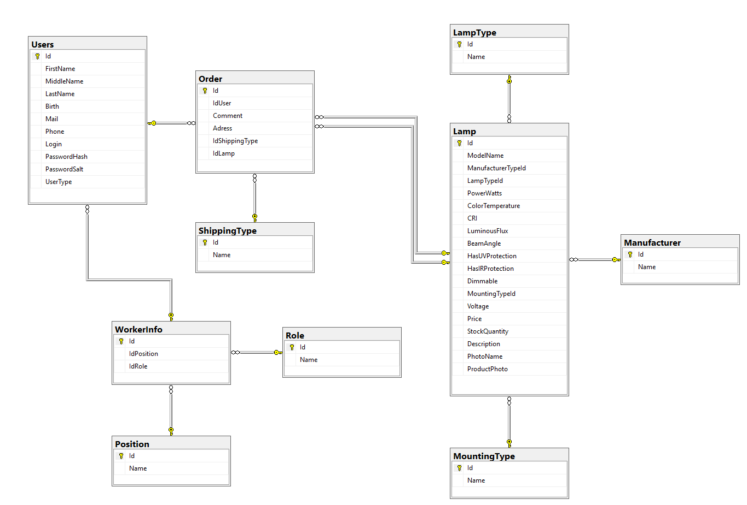
Диаграмма отношений сущностей (ERD)

Slide 8
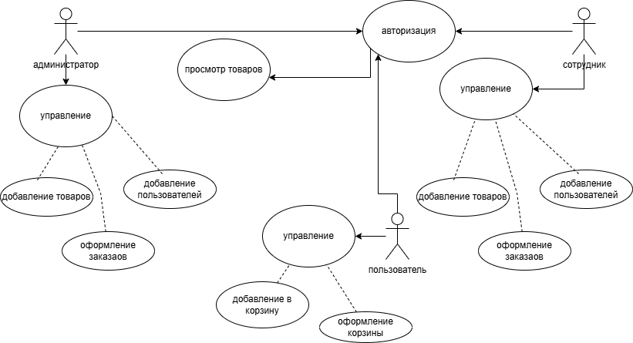
Диаграмма вариантов использования (Use Case)

Slide 9
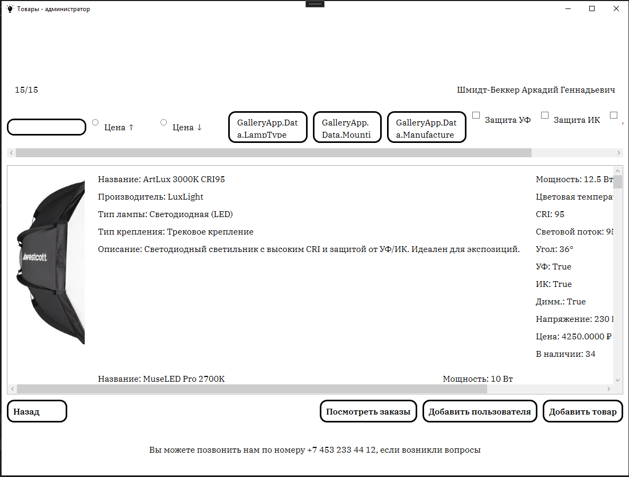
Интерфейс: Личный кабинет администратора
Личный кабинет администратора для просмотра и фильтрации товаров.

Slide 10
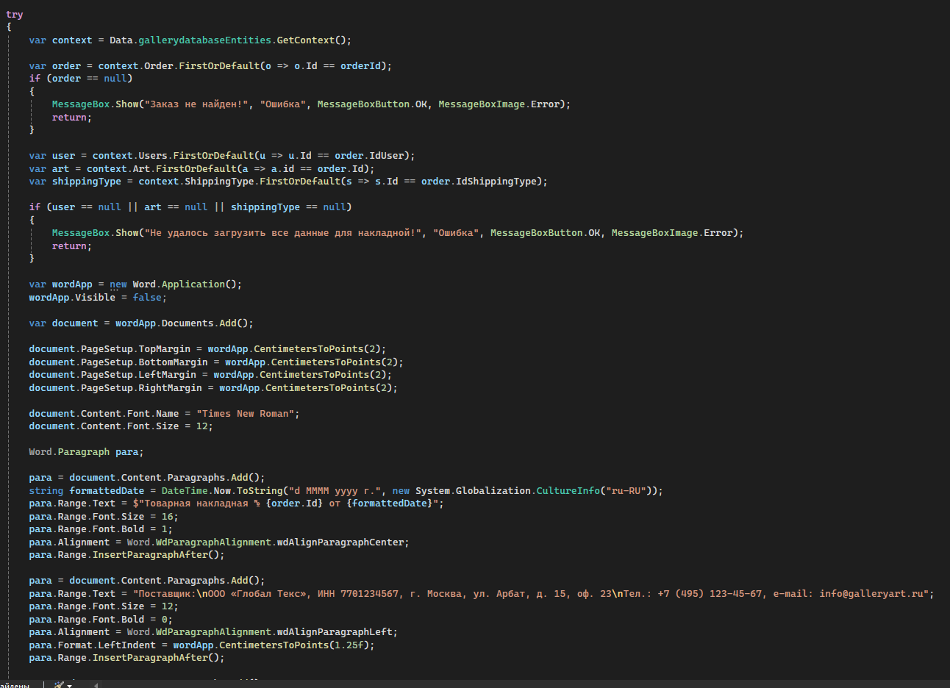
Фрагмент программного кода
Класс для генерации накладных с данными товаров

Slide 11
Заключение
Была разработана система, учитывающая требования к бизнес-процессам компании, облегчающая работу с товарами и учитывающая будущие улучшения.
Цель достигнута, все задачи выполнены!

